Slide 1

FRAMEWORK PROMPT ENGINEERING GURU
KERANGKA KERJA PARTS
Panduan Praktis Menyusun Intruksi AI Generatif untuk Menghasilkan Lembar Kerja Peserta Didik (LKPD) yang Terstruktur, Relevan dan Kontekstual.
By : Khairul Maddy, S.E
01.

Slide 2

By : Khairul Maddy
APA ITU PARTS?
PARTS adalah kerangka kerja (framework) Prompt Engineering yang dirancang khusus untuk membantu guru menyusun intruksi kepada AI generatif.
Tujuan
Menghasilkan LKPD yang terstruktur, relevan dan kontekstual bagi peserta didik
Metode
Lima elemen terpadu: P-A-R-T-S yang memandu setiap intruksi kepada AI.
02.

Slide 3

By : Khairul Maddy
5 ELEMEN KERANGKA PARTS
01.
P - PERSONA
02.
A - AUDIENCE
03.
R - REQUEST/TASK
Menentukan identitas atau sudut pandang AI dalam merancang LKPD.
Menjelasknan karakteristik target peserta didik (jenjang,fase/kelas, kesiapan belajar).
Perintah inti mengenai apa yang harus dibuat oleh AI.
04.
T - TONE/TOPIC
05
S - STRUCTURE/SPECIFICS
Menentukan topik spesifik materi serta gaya penyampaian bahasa dalam LKPD.
Format, komponen wajib dan batasan teknis dari LKPD yang diinginkan.
04.
03.

Slide 4

By : Khairul Maddy
P - PERSONA
PERAN AI
Tentukan identitas atau sudut pandang AI dalam merancang LKPD. Persona yang jelas membantu AI memahami konteks peran yang diharaapkan.
CONTOH :
“Bertindaklah sebagai guru ahli di bidang vokasi dan pembelajaran berbasis proyek”.
04.

Slide 5

By : Khairul Maddy
A - AUDIENCE
SASARAN PESERTA DIDIK
Jelaskan karakteristik target peserta didik yang akan mengerjakan LKPD, mencakup jenjang, fase/kelas, dan kesiapan belajar mereka.
01.
CONTOH :
“Target peserta didik adalah siswa kelas XI SMK dengan gaya belajar kontekstual/praktik."
05.

Slide 6
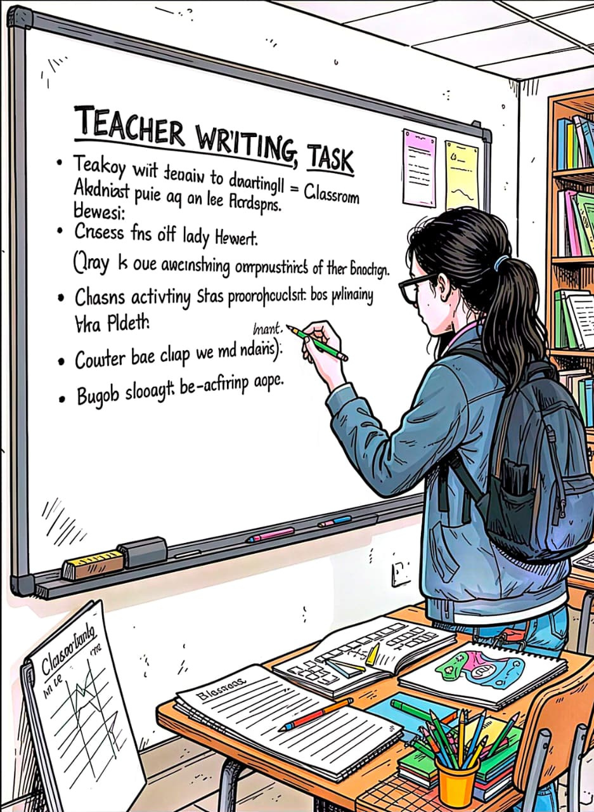
By : Khairul Maddy
R - REQUEST
TUGAS UTAMA
Perintah inti mengenai apa yang harus dibuat oleh AI. Semakin spesifik tugas yang diberikan, semakin terarah luaran yang dihasilkan.
CONTOH :
"Buatkan 1 set LKPD berbasis studi kasus mengenai analisis saluran distribusi produk."
06.

Slide 7
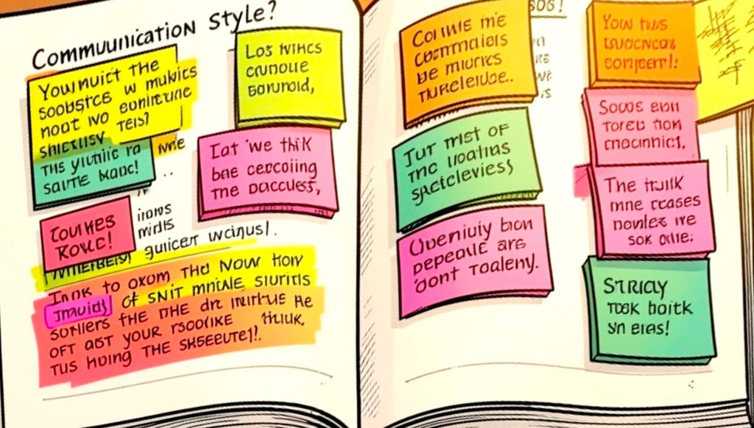
By : Khairul Maddy
T - TONE/TOPIC
GAYA BAHASA & TOPIK
Tentukan topik spesifik materi serta gaya penyampaian bahasa dalam LKPD agar sesuai dengan kebutuhan dan karakteristik peserta didik.
CONTOH :
"Gunakan bahasa komunikatif semi-formal yang membimbing dan fokus pada topik distribusi digital."
07.

Slide 8

By : Khairul Maddy
S - STRUCTURE/SPECICIFICS
STRUKTUR LUARAN
Tentukan format, komponen wajib, dan batasan teknis dari LKPD yang diinginkan agar AI menghasilkan luaran yang lengkap dan sesuai kebutuhan.
Komponen Wajib
Format dan Batasan
01.
Tujuan Pembelajaran, Stimulus Kasus Nyata, 3 Pertanyaan Pemantik, Lembar Kerja Solusi, dan Rubrik Penilaian Singkat.
02.
Spesifikasikan format luaran dan batasan teknis yang diperlukan untuk memastikan LKPD siap digunakan di kelas.
08.

Slide 9
By : Khairul Maddy
TEMPLATE PROMPT LENGKAP
Berikut contoh penerapan kerangka PARTS dalam satu instruksi prompt yang utuh dan siap digunakan:
P - Persona
A - Audience
R - Request
T - Tone
S - Structure
Bertindaklah sebagai guru ahli kurikulum vokasi.
Buatkan materi untuk peserta didik Fase F (Kelas XI SMK).
Rancang draf LKPD aktivitas kelompok tentang penanganan keluhan pelanggan di platform e-commerce.
Gunakan nada instruksi yang interaktif, menantang nalar kritis (HOTS), dan relevan dengan dunia kerja
Struktur LKPD harus memuat: Identitas, Tujuan Pembelajaran, Studi Kasus Fiktif, 3 Soal Analisis Masalah, dan Rubrik Penilaian Analitis (Skala 1–4).
09.

Slide 10
MULAI TERAPKAN PARTS!
By : Khairul Maddy
Dengan kerangka PARTS, guru dapat menyusun prompt yang terarah sehingga AI menghasilkan LKPD yang benar-benar siap pakai — terstruktur, kontekstual, dan sesuai kebutuhan peserta didik
PERSONA
AUDIENCE
REQUEST
Tentukan peran AI
Kenali Peserta Didik
Berikan tugas inti
TONE
STRUCTURE
Pilih gaya & Topik
Tetapkan format
10.

Slide 11
By : Khairul Maddy
SEKIAN
TERIMA KASIH
SELESAI
11.

